Slide 1
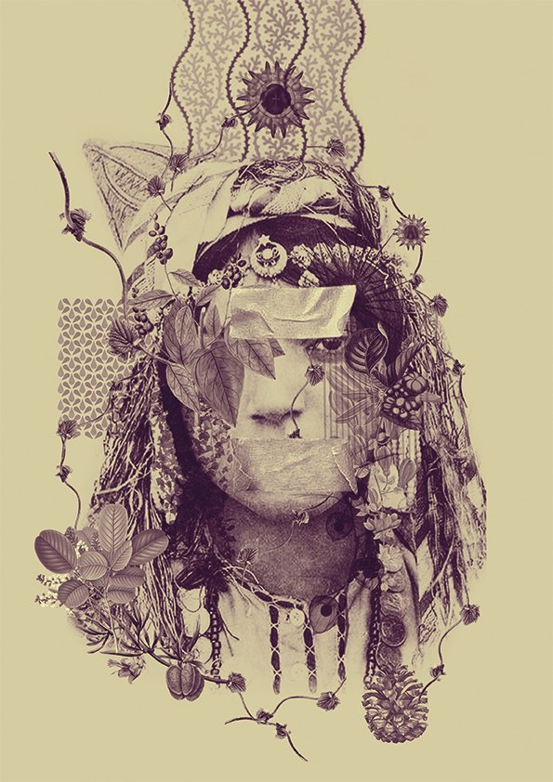
Aula 10 Cultura e Informação

Slide 2
Informação e Ciência da Informação: breve histórico e natureza
Capurro e Hjorland: “no discurso científico, conceitos teóricos não são elementos verdadeiros ou falsos em vez disso, são construções planejadas para desempenhar um papel, da melhor maneira possível”.
Le Coadic: a informação é “um conhecimento inscrito (gravado) sob a forma escrita (impressa ou digital), oral ou audiovisual”.
Borko: “Ciência da Informação é a disciplina que investiga as propriedades e o comportamento da informação, as forças que governam seu fluxo, e os meios de processá-la para otimizar sua acessibilidade e uso. A CI está ligada ao corpo de conhecimentos relativos à origem, coleta, organização, estocagem, recuperação, interpretação, transmissão, transformação e uso de informação”.
Robredo: “a informação é suscetível de ser: registrada (codificada) de diversas formas; duplicada e reproduzida; transmitida por diversas meios; conservada e armazenada em diversas suportes; medida e quantificada; adicionada a outras informações; organizada, processada e reorganizada segundo diversos critérios; recuperada quando necessário segundo regras preestabelecidas”.
.

Slide 3
Informação e Ciência da Informação: breve histórico e natureza
Buckland: analisou vários usos do termo informação em CI, concluindo que pode ser usado em relação a coisas, processos e conhecimento:
1) Informação-como-processo;
2) informação-como-conhecimento;
3) informação-como-coisa;
Capurro:
1) paradigma físico:
2) paradigma cognitivo;
3) paradigma social.
Hjørland: desenvolveu um paradigma social-epistemológico chamado ‘Análise de Domínio”: comunidades discursivas / distintos grupos sociais.

Slide 4
Informação e Ciência da Informação: histórico e natureza
Latour: “a informação permite justamente limitar-se à forma, sem ter o embaraço da matéria. A biblioteca, o gabinete, a coleção, o jardim botânico e o viveiro se enriquecerão com o desenho do papagaio, sem leva-lo. Verifica-se que a informação é uma relação muito prática e muito material entre dois lugares, o primeiro dos quais negocia o que deve retirar do segundo, a fim de mantê-lo sob sua vista e agir à distância sobre ele. […]. Para ele, informação é aquilo que liga/sintoniza o mundo.
Frohmann: “[...] a importante tarefa dos estudos da informação deve se pautar em como conciliar estudos sobre o fenômeno da informação em nosso tempo, com estudos e práticas sociais e públicas, das realidades políticas, da economia e da cultura [...]”.
Canclini: “o desenvolvimento democrático de uma sociedade do conhecimento requer políticas públicas internacionais que garantam a participação do número mais amplo possível de línguas e culturas”. Para as antropologias da diferença, segundo Canclini, a cultura é pertencimento comunitário e contraste com os outros.

Slide 5
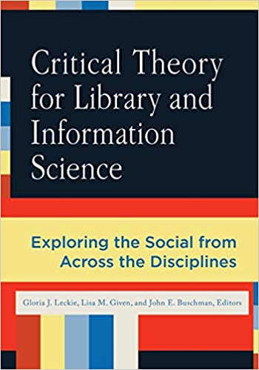
Ciência da Infomação: estudos críticos
https://epdf.tips/critical-theory-for-library-and-information-science-exploring-the-social-from-ac.html

Slide 6
O campo da Organização do Conhecimento (KO)
- área de estudos ;
- International Society for Knowledge Organization – ISKO : dimensões geográficas, temáticas e institucionais ;
- enfoques genealógicos, pragmáticos, culturais e éticos, a partir de Hjorland, Frohmann e Olson ;
- cultura figura como base contextual aos estudos sobre o conhecimento.

Slide 7
Organização do Conhecimento e desconstruções de Hope Olson
Olson, Hope A. (2002). The Power to Name: Locating the Limits of Subject Representation in Libraries. Dordrecht, The Netherlands: Kluwer Academic Publishers.
Olson, Hope A. (2000). "Difference, Culture and Change: The Untapped Potential of LCSH". Cataloging & Classification Quarterly. 29 (1–2): 53–7
Entrevista com Hope Olson: http://revista.ibict.br/liinc/article/view/4509/3964

Slide 8
Organização do Conhecimento: dimensões sociais, políticas e culturais
“Homossexualismo” e a Classificação Internacional de Doenças
Ruy Laurenti
http://www.scielo.br/scielo.php?script=sci_arttext&pid=S0034-89101984000500002
Representação do conceito de mulher na Classificação Decimal Dewey (CDD) a na Classificação Decimal Universal (CDU): duas perspectivas sobre o mesmo conceito?
Maria da Graça Simões, Blanca Rodríguez Bravo, Olívia Pestana
http://revista.ibict.br/liinc/article/view/4340
Pseudônimos de autoras, aspectos contingenciais e o seu protagonismo social: FRAD, FRSAD e a representação temática em catálogos online
Suellen Oliveira Milani, Brisa Pozzi de Sousa
http://revista.ibict.br/liinc/article/view/4474

Slide 9
Organização do Conhecimento: dimensões sociais, políticas e culturais
A Interseccionalidade e o Respeito às Pessoas na Organização do Conhecimento
Fox, M. J.; Martínez-ávila, D.; Milani, S. O
https://ronaldfar.wordpress.com/2017/06/26/informacao-conhecimento-e-modelos-ebook/
Questioning Library Neutrality
Https://Litwinbooks.Com/Books/Questioning-Library-Neutrality/
Dossiê “Organização do Conhecimento: agendas sociopolíticas e seus conflitos históricos”
http://revista.ibict.br/liinc/issue/view/270

Slide 10
Manifesto da Biblioteca Multicultural da IFLA/UNESCO
https://www.ifla.org/node/8976

Slide 11
Cultura e Informação: horizontes

Slide 12
Debate
Texto 1
GARCÍA GUTIERREZ, Antonio. Cientificamente favelados: uma visão crítica do conhecimento a partir da epistemografia. Transinformação, Campinas, v. 18, n. 2, p. 103- 112, agosto 2006. Disponível em: <http://www.scielo.br/scielo.php?script=sci_arttext&pid=S0103- 37862006000200002&lng=en&nrm=iso>. Acesso em: 09 mar. 2019.
Texto 2 FOX, Melodie J. "Priorities of Arrangement" or a "Hierarchy of Oppressions?": perspectives on Intersectionality in Knowledge Organization. Knowledge Organization, v. 43, n. 5, p. 373-383, 2016.
Texto 3 TURNER, Hannah. Decolonizing Ethnographic Documentation: a critical history of the early museum catalogs at the Smithsonian's National Museum of Natural History. Cataloging & Classification Quarterly, v. 53, p. 658-676, 2015.

